Slide 1





















第8回 やじろべえロボットを作ろう
だい
かい
つく

Slide 2
目次
もくじ
本日のミッション！
ロボットを組み立てよう！
やじろべえのしくみ
プログラミングの準備
ロボットを動かそう！
ほんじつ
く
た
じゅんび
うご

Slide 3
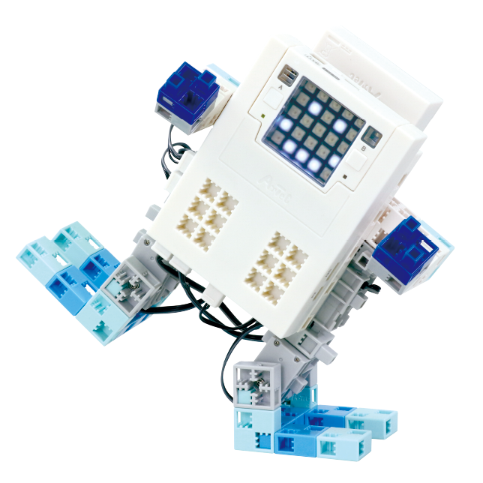
本日のミッション！
ほんじつ
かだい
課題をクリアしよう！

Slide 4
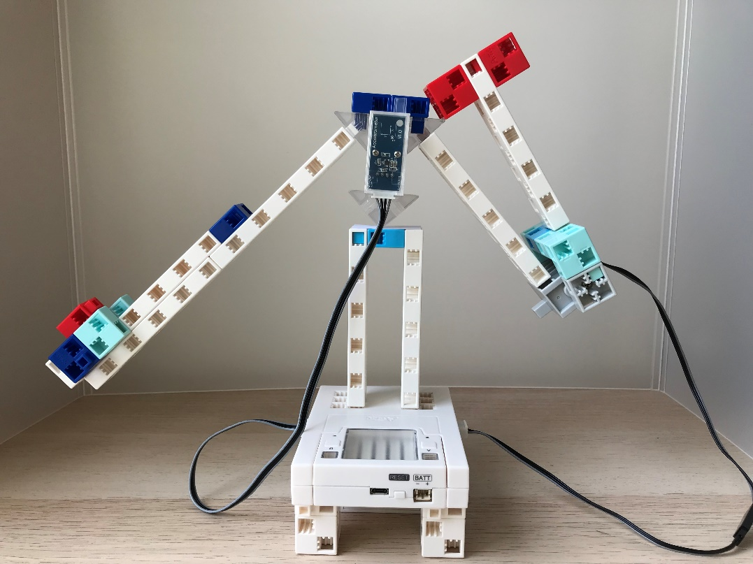
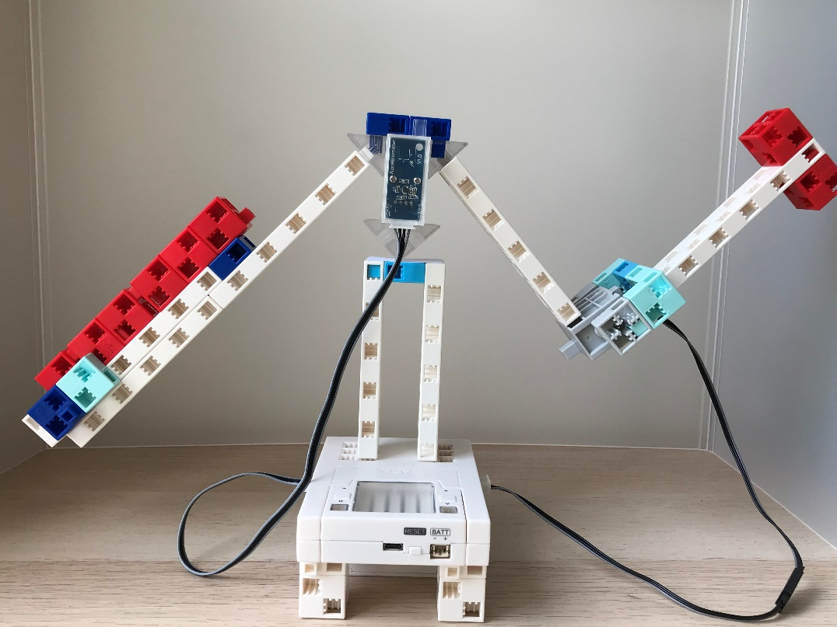

ミッション：やじろべえロボットを作ろう
つく
左右のバランスを自動で調整するロボットを作ろう！
さゆう
じどう
ちょうせい
つく
うで
かくど
ちょうせい
腕の角度を調整してバランスをとるよ！

Slide 5
ロボットを組み立てよう！
く
た
く
あ
つく
パーツを組み合わせてロボットを作ろう！

Slide 6
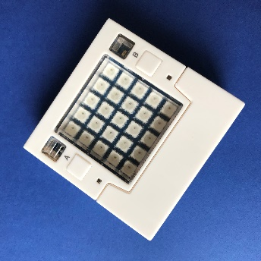
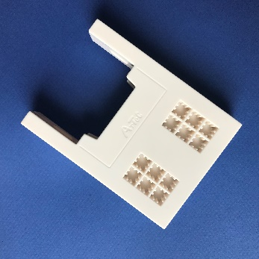
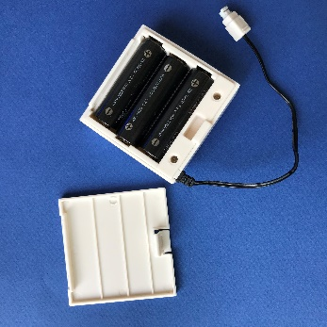
準備するパーツ
じゅんび
パーツの名前
必要な数
なまえ
ひつよう
かず
メインユニット
1
拡張ユニット
1
かくちょう
電池ボックス
1
でんち
※電池を入れてください。
でんち
い

Slide 7
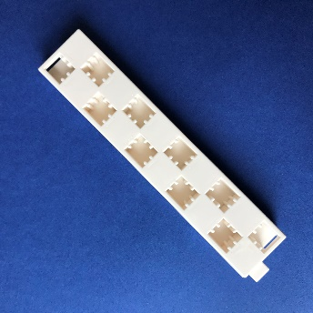
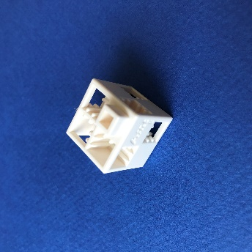
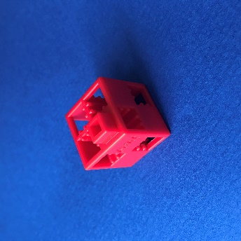
準備するパーツ
じゅんび
パーツの名前
必要な数
なまえ
ひつよう
かず
ステー
9
ブロック
基本四角：白
5
きほんしかく
しろ
ブロック
基本四角：赤
8
きほんしかく
あか

Slide 8
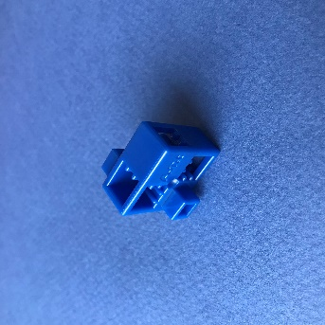
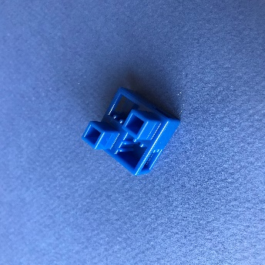
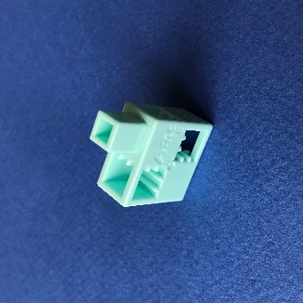
準備するパーツ
じゅんび
パーツの名前
必要な数
なまえ
ひつよう
かず
ブロック
ハーフA：青
1
あお
ブロック
ハーフB：青
4
あお
ブロック
ハーフC：薄水
5
うすみず

Slide 9
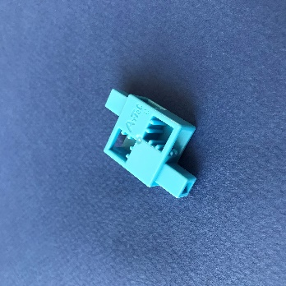
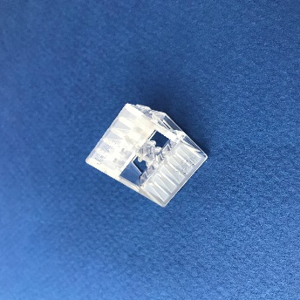
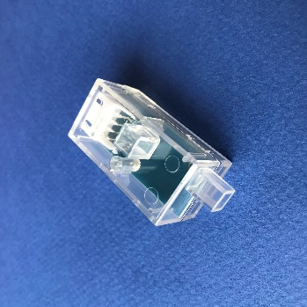
準備するパーツ
じゅんび
パーツの名前
必要な数
なまえ
ひつよう
かず
ブロック
ハーフD：水
2
みず
ブロック
三角：クリア
4
さんかく
加速度センサー
1
かそくど

Slide 10
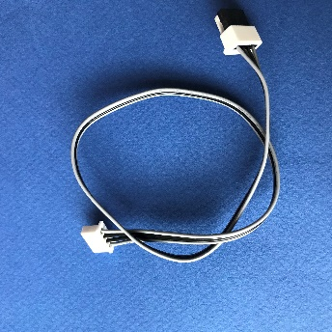
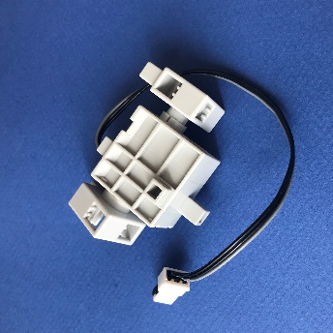
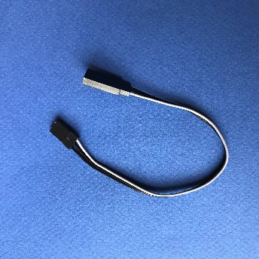
準備するパーツ
じゅんび
パーツの名前
必要な数
なまえ
ひつよう
かず
センサー接続コード
せつぞく
1
（4芯30cm）
しん
サーボモーター
1
サーボモーター
延長コード
1
えんちょう

Slide 11
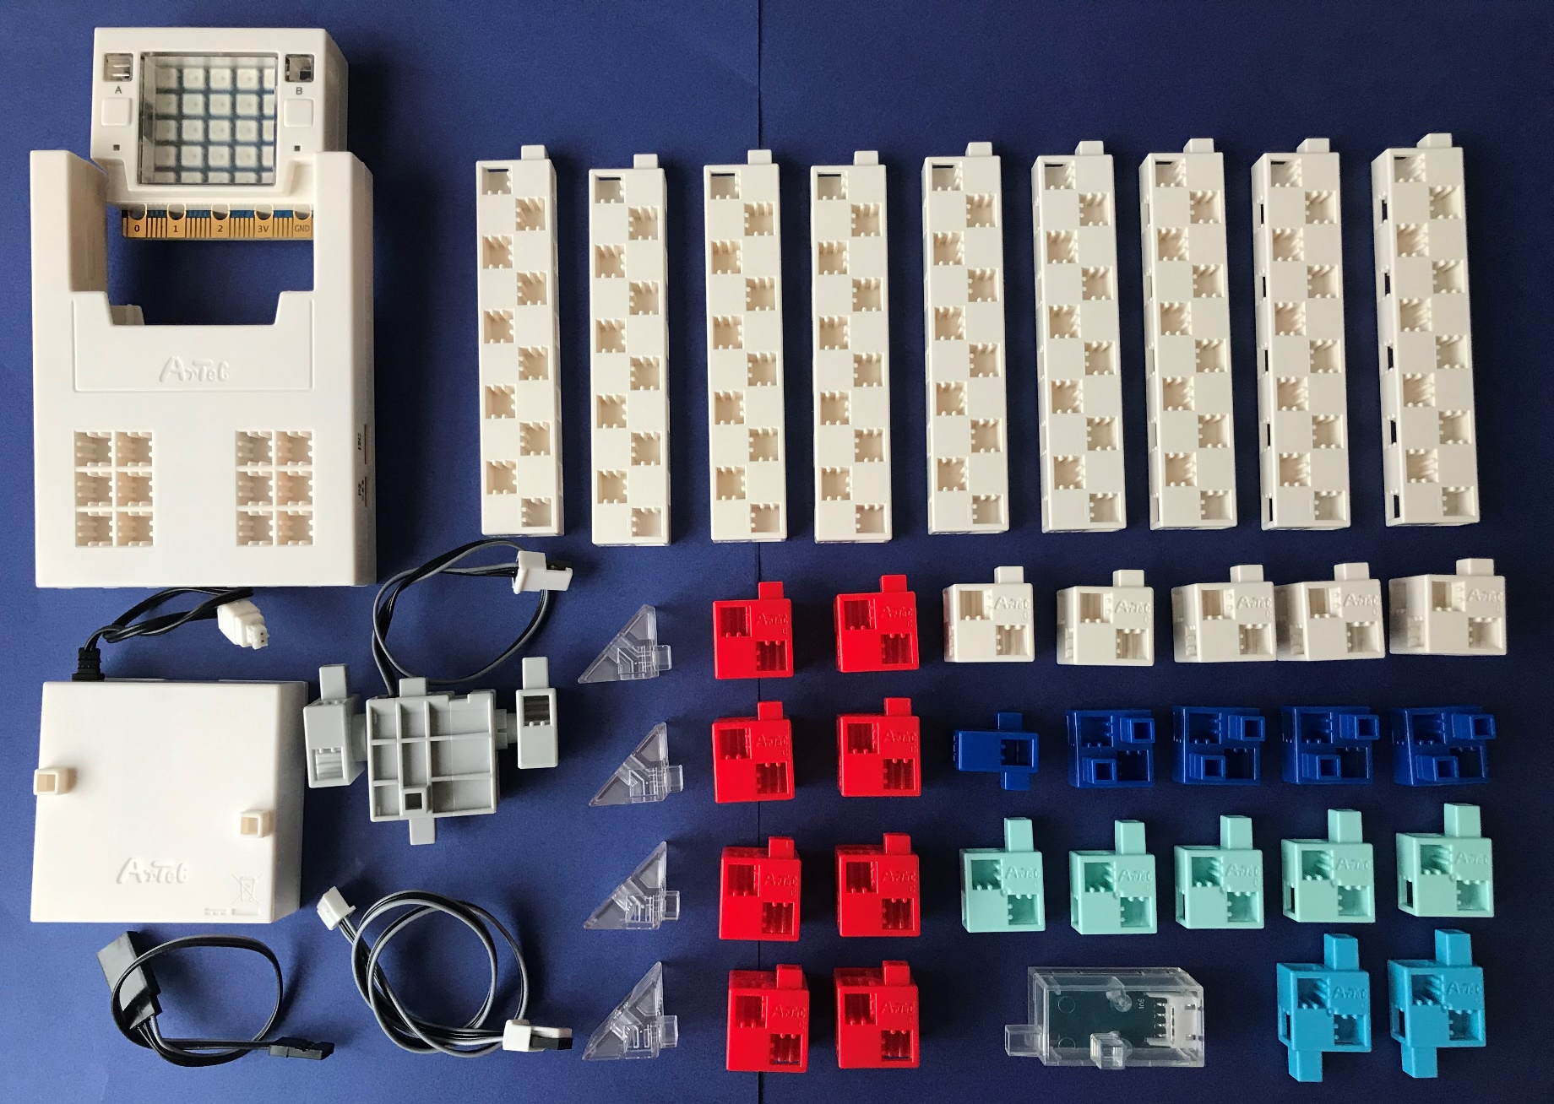
準備するパーツ
じゅんび

Slide 12
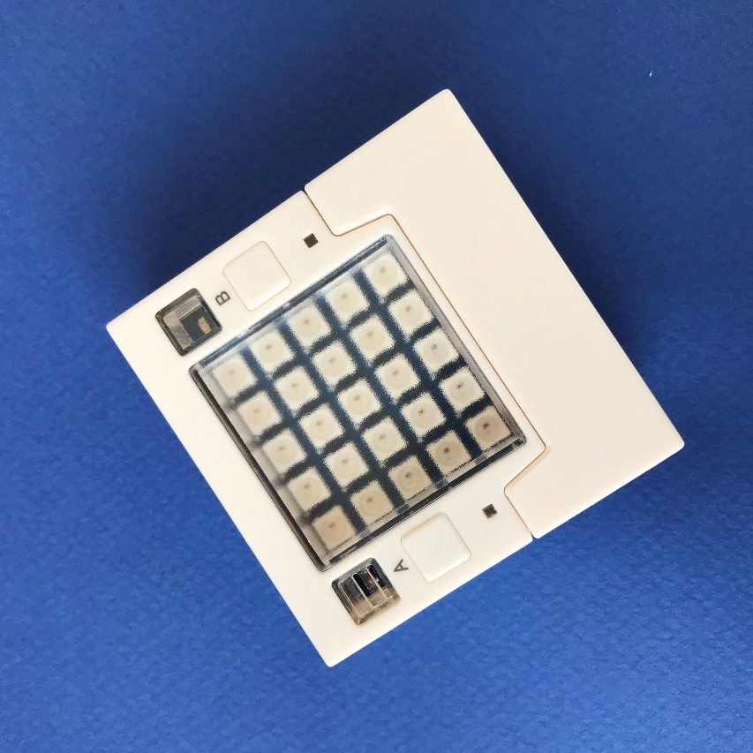
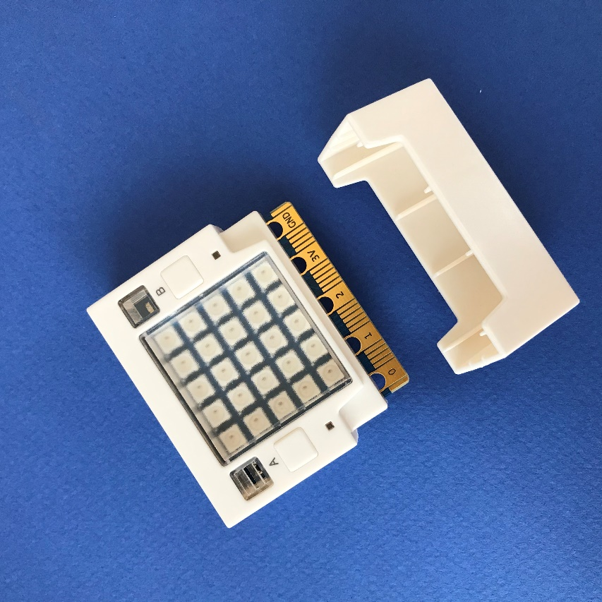
組み立て方 ① 台座を作る
く
た
かた
だいざ
つく
メインユニットの保護キャップを外します。
ほご
はず

Slide 13
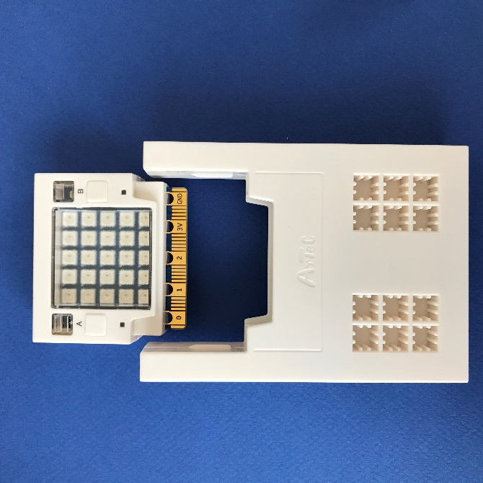
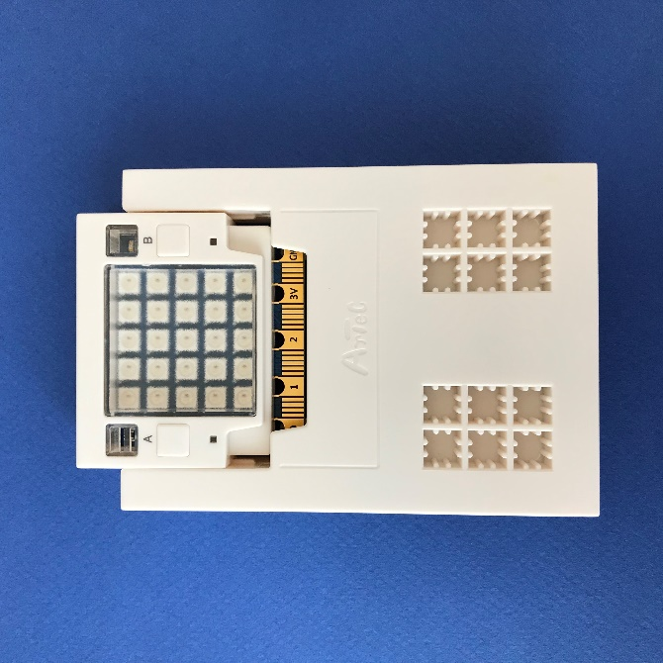
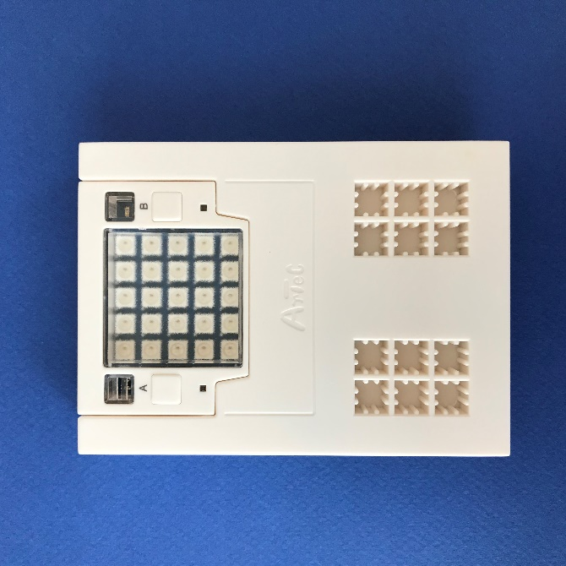

組み立て方 ① 台座を作る
く
た
かた
だいざ
つく
拡張ユニットに挿し込みます。
かくちょう
さ
こ
挿し込むときは少し強い力が必要だよ。
端子を傷つけないように注意しよう！
さ
こ
すこ
つよ
ちから
ひつよう
たんし
きず
ちゅうい

Slide 14
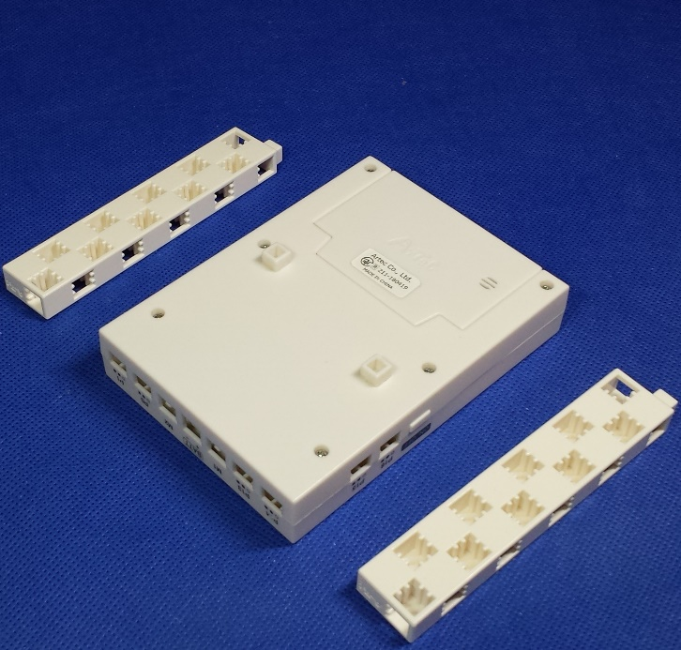
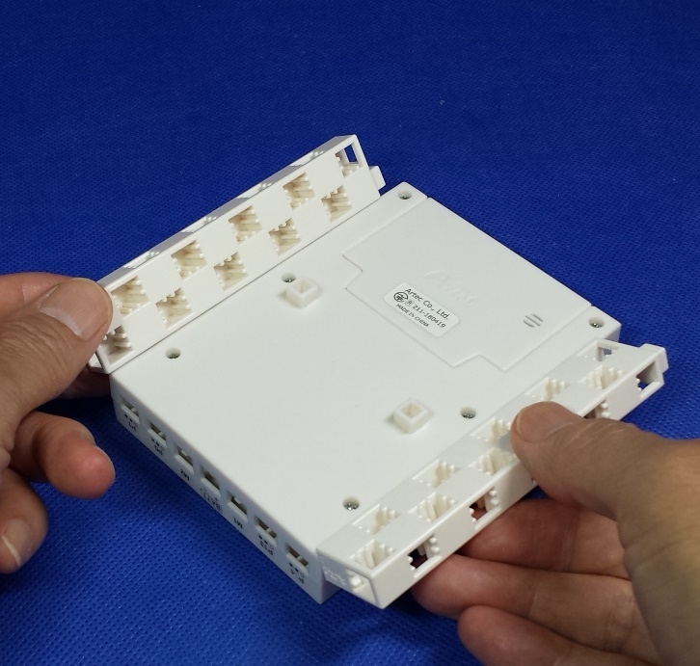
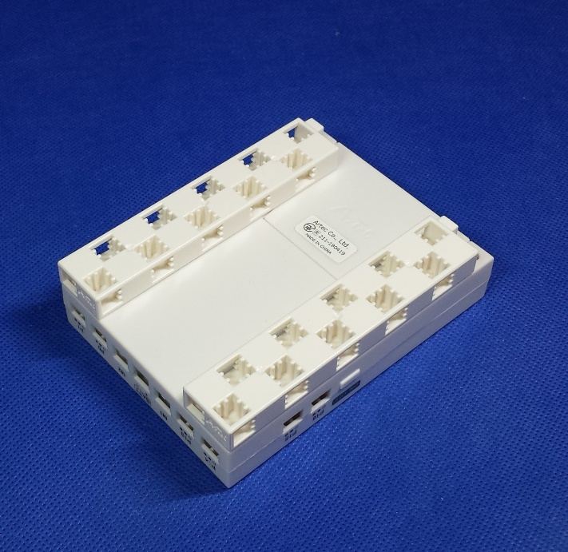
組み立て方 ① 台座を作る
く
た
かた
だいざ
つく
メインユニットの裏側の突起にステーを挿します。
うらがわ
とっき
さ

Slide 15
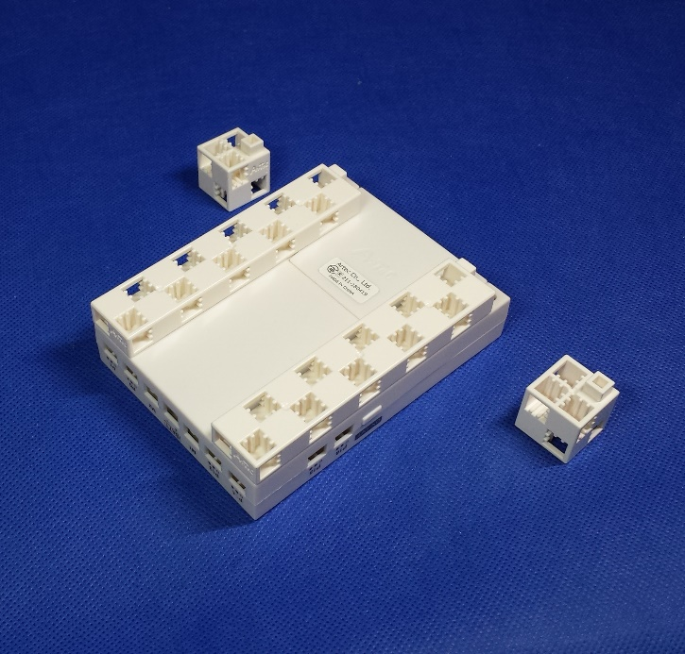
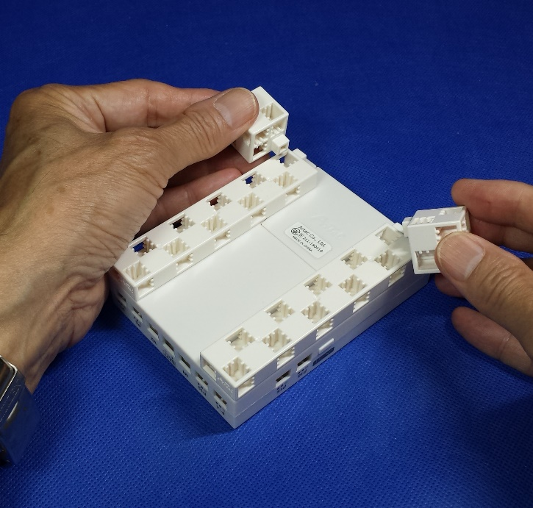
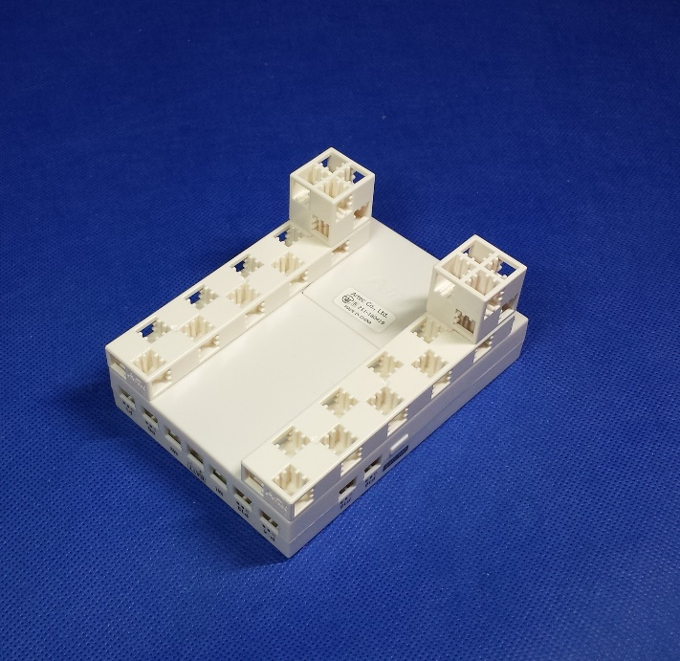
組み立て方 ① 台座を作る
く
た
かた
だいざ
つく
基本四角：白のブロックをステーに挿します。
きほんしかく
しろ
さ

Slide 16
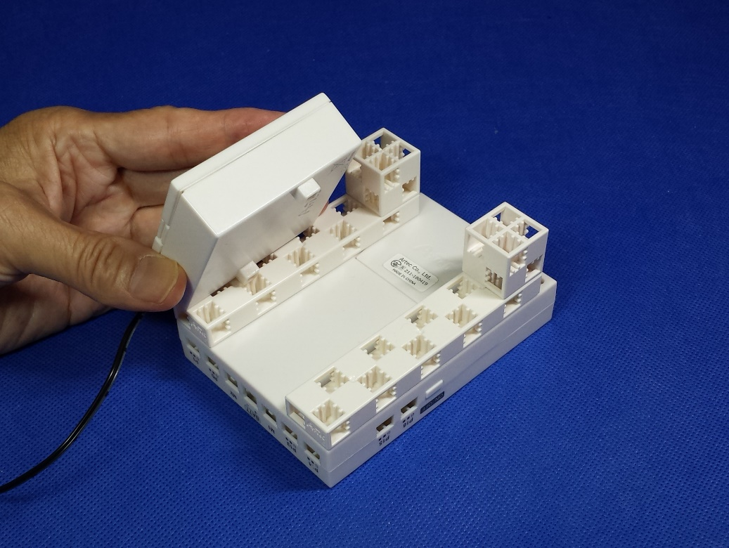
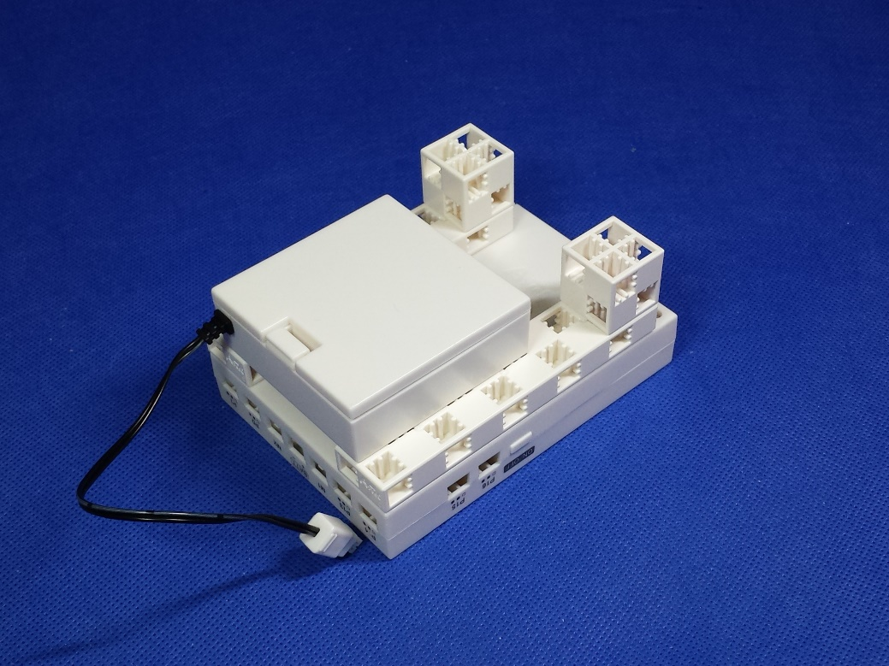
組み立て方 ① 台座を作る
く
た
かた
だいざ
つく
電池ボックスをステーと組み合わせます。
でんち
く
あ

Slide 17
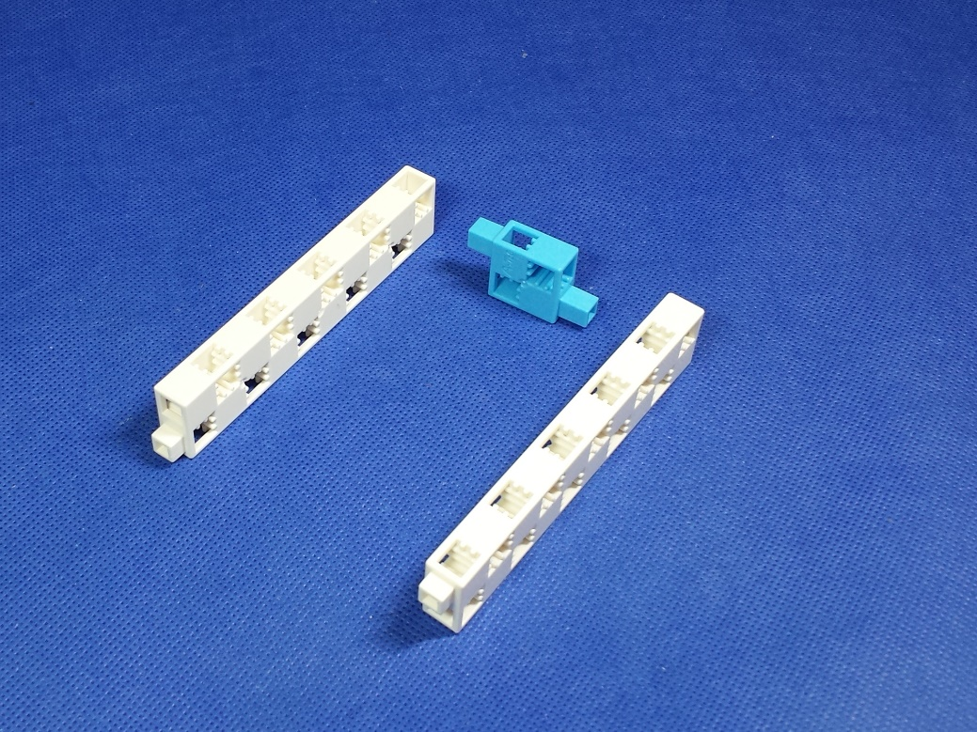
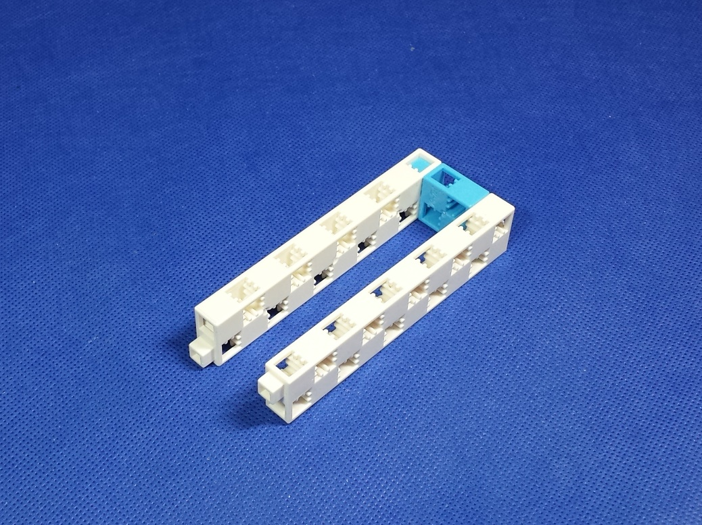
組み立て方 ① 台座を作る
く
た
かた
だいざ
つく
ステーとハーフD：水のブロックを組み合わせます。
みず
く
あ

Slide 18
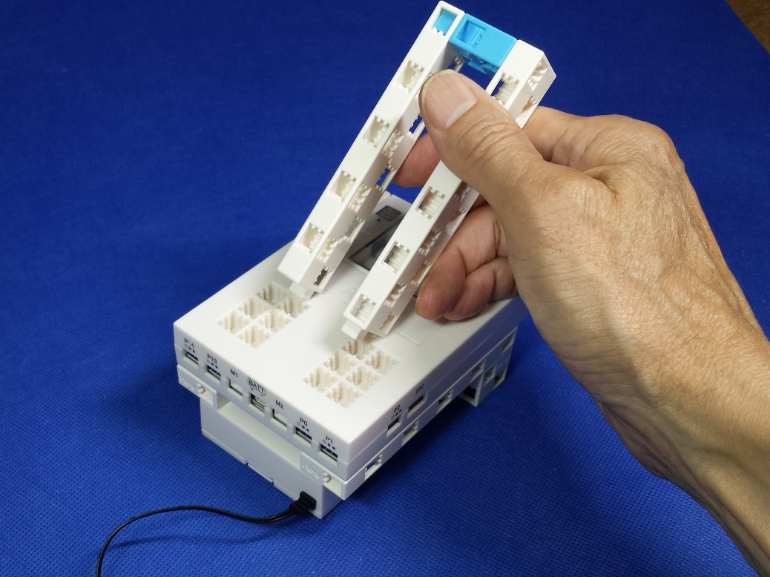
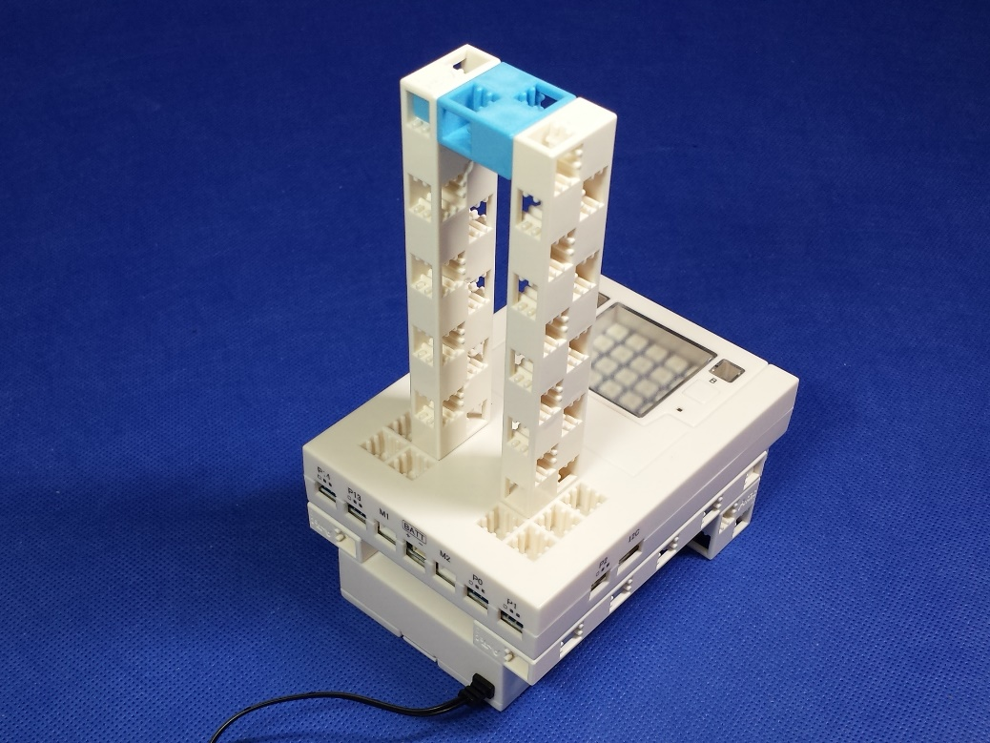
組み立て方 ① 台座を作る
く
た
かた
だいざ
つく
メインユニットと組み合わせます。
く
あ

Slide 19
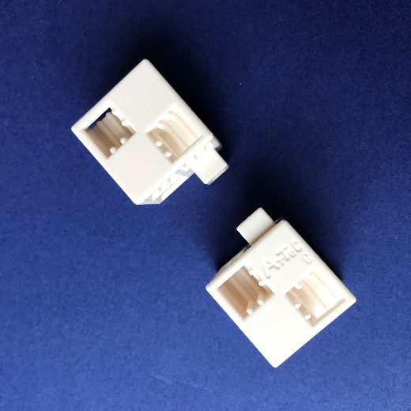
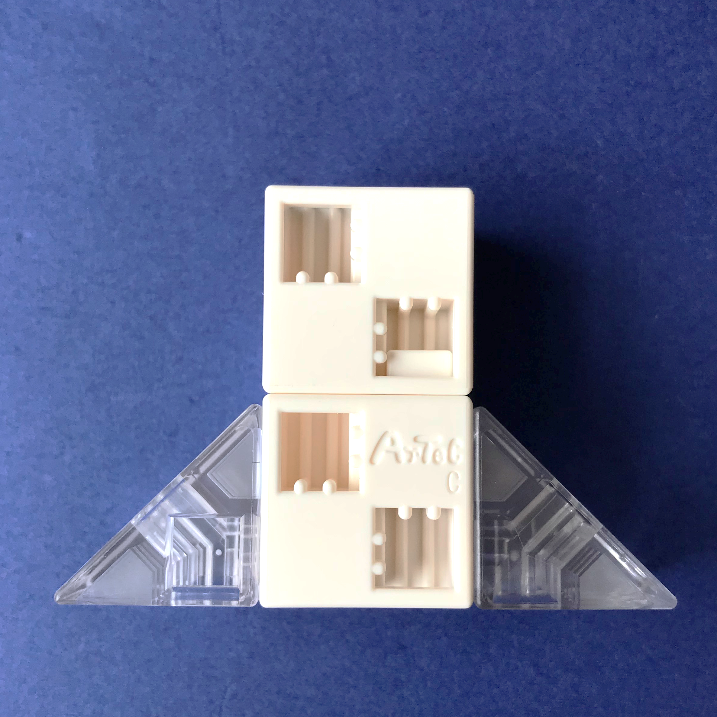
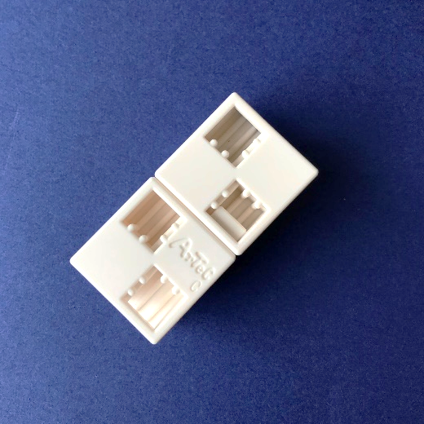
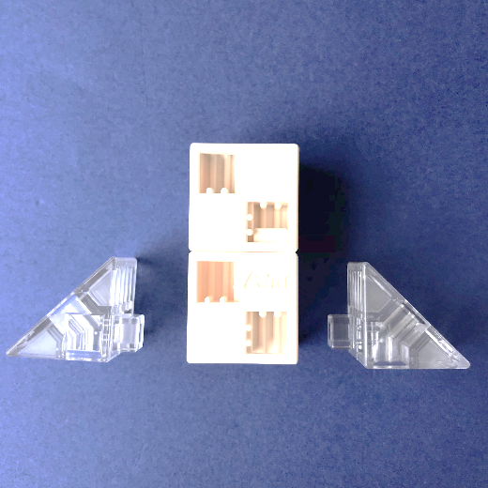
組み立て方 ② やじろべえの胴体を作る
く
た
かた
どうたい
つく
基本四角：白、三角：クリアのブロックを組み合わせます。
きほんしかく
しろ
さんかく
く
あ

Slide 20
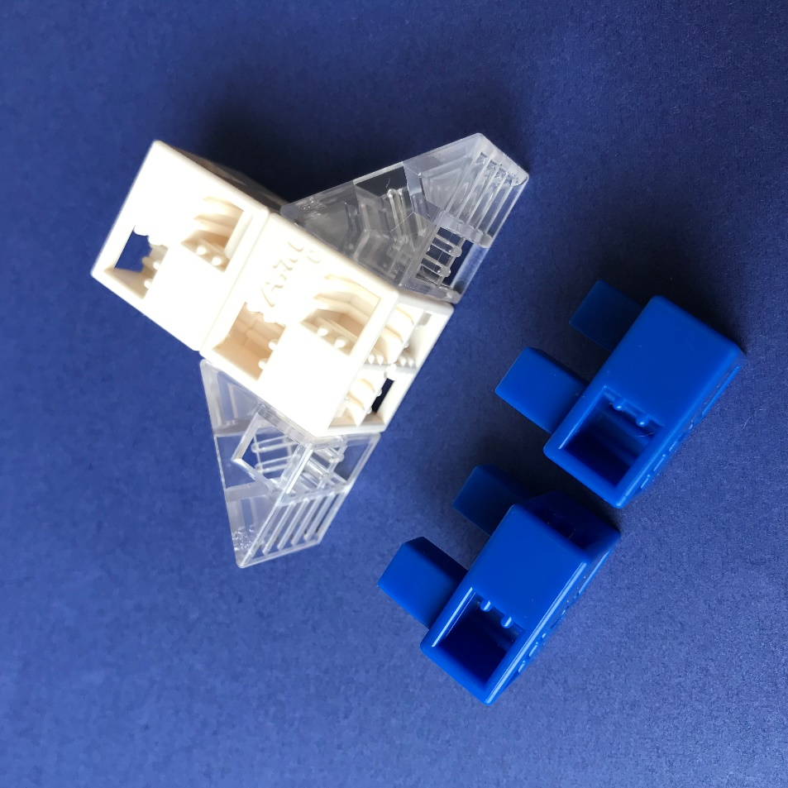
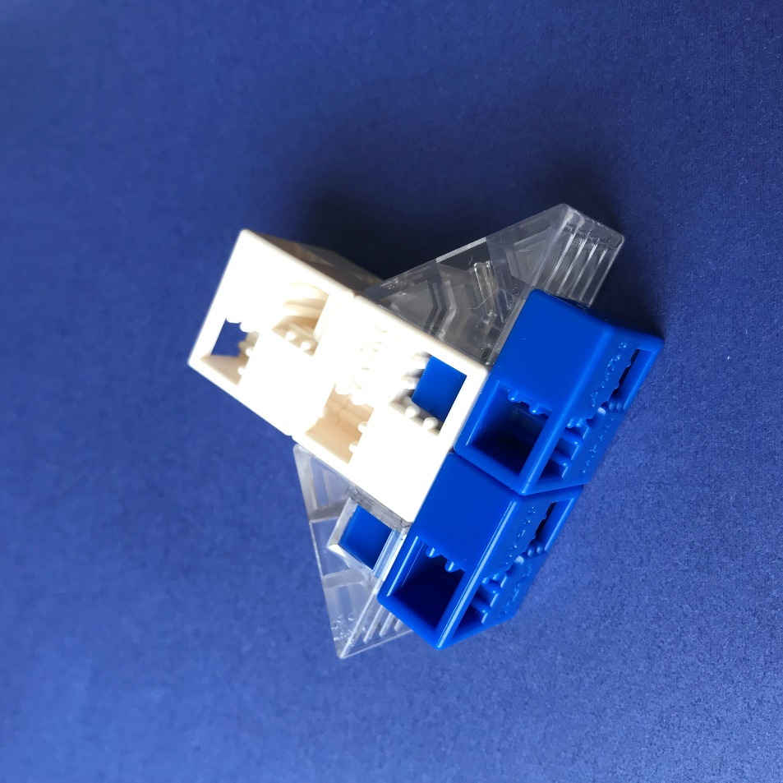
組み立て方 ② やじろべえの胴体を作る
く
た
かた
どうたい
つく
ハーフB：青のブロックを挿し込みます。
あお
さ
こ

Slide 21
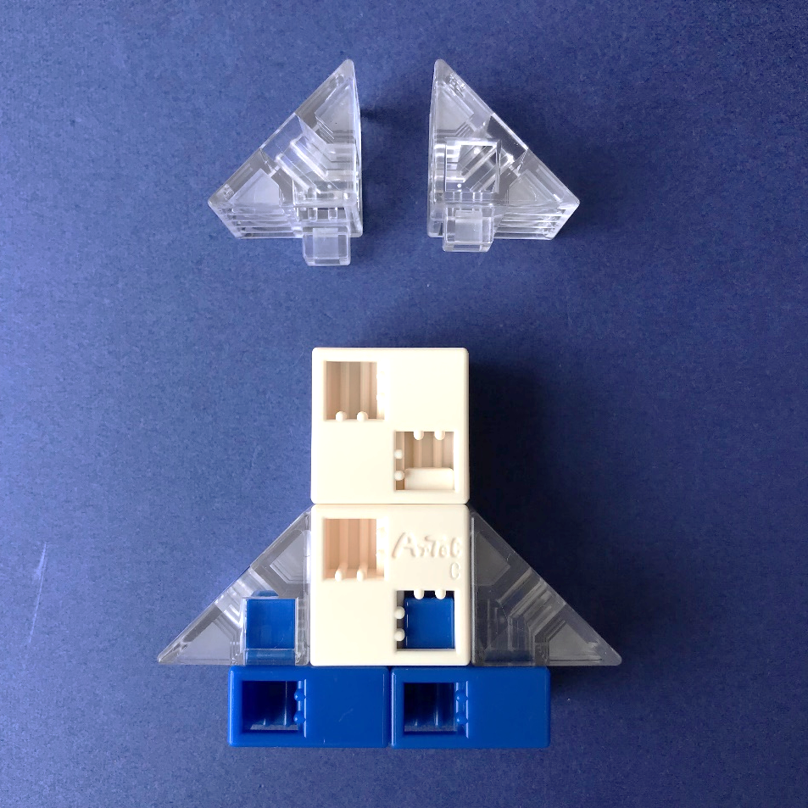
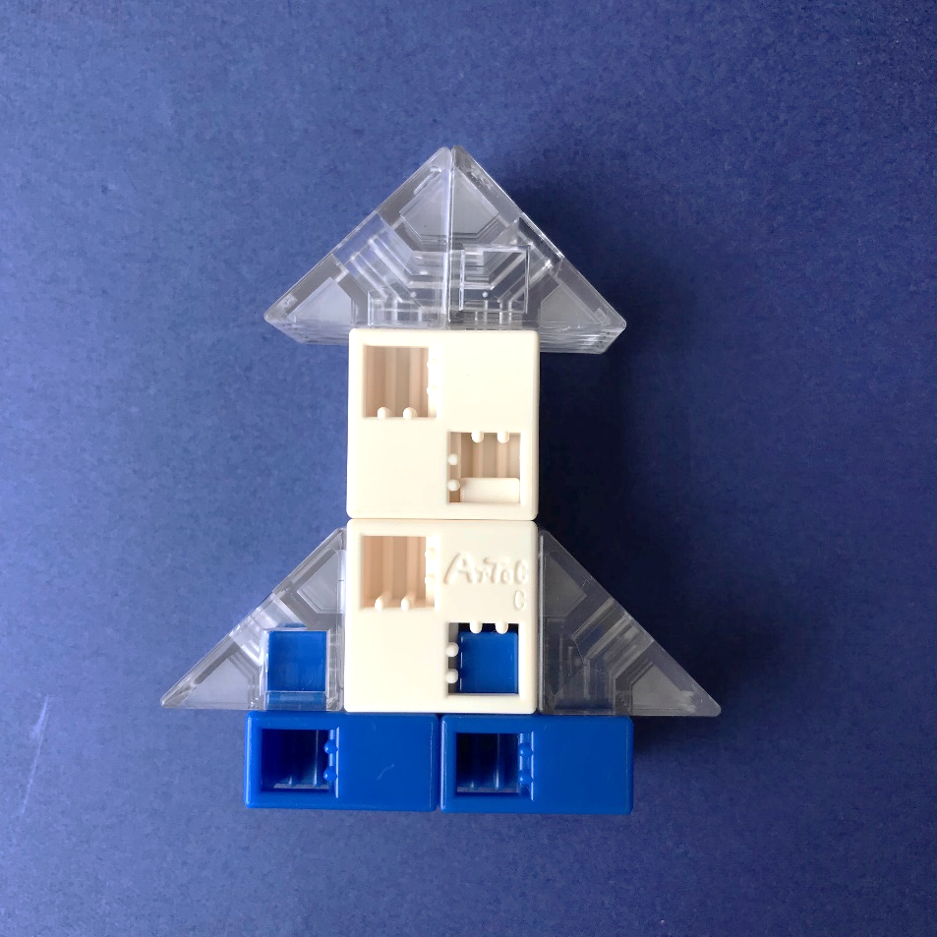
組み立て方 ② やじろべえの胴体を作る
く
た
かた
どうたい
つく
三角：クリアのブロックを挿し込みます。
さんかく
さ
こ

Slide 22
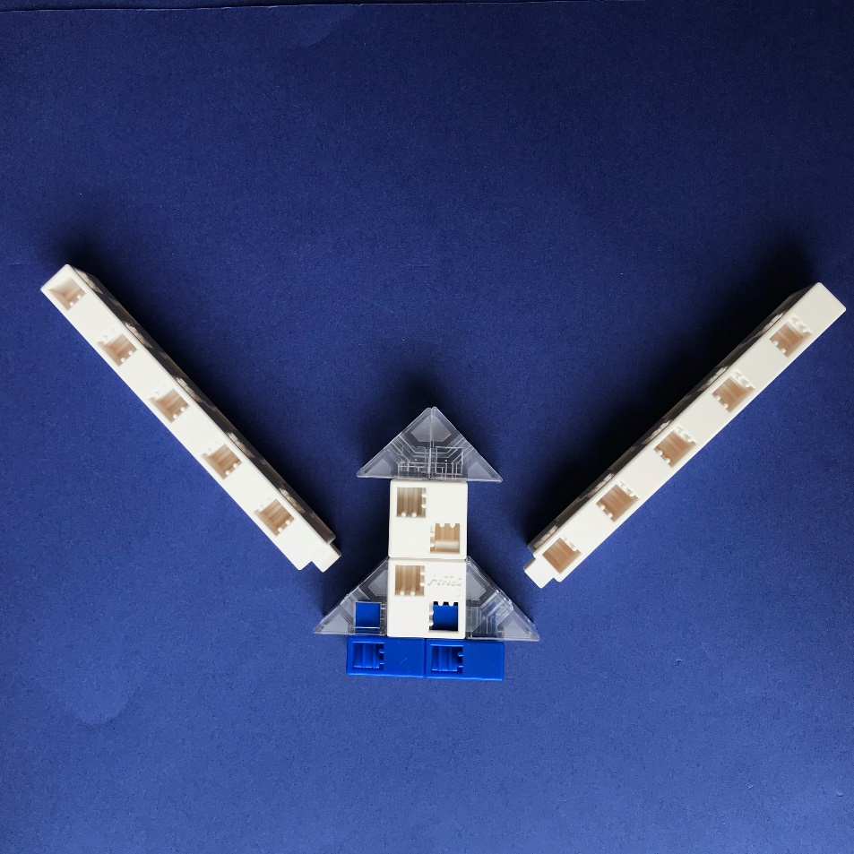
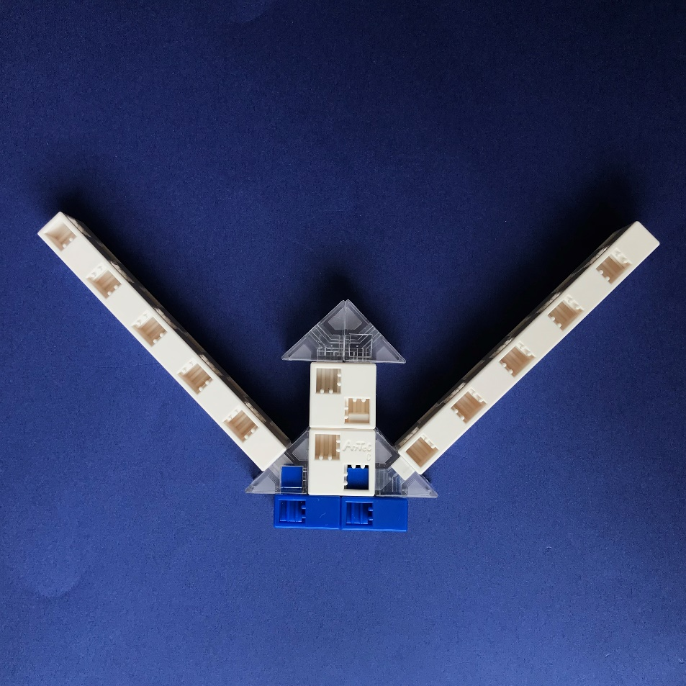
組み立て方 ② やじろべえの胴体を作る
く
た
かた
どうたい
つく
三角：クリアのブロックとステーを組み合わせます。
さんかく
く
あ

Slide 23
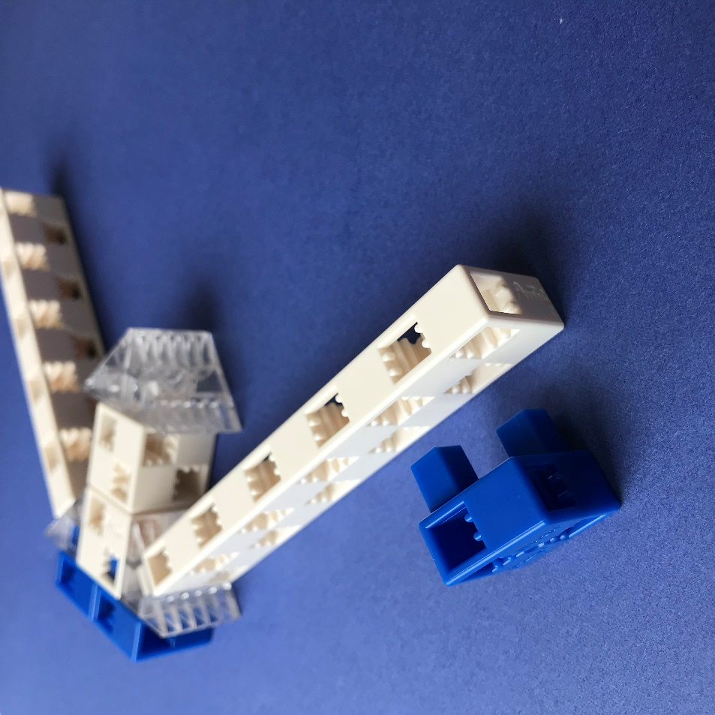
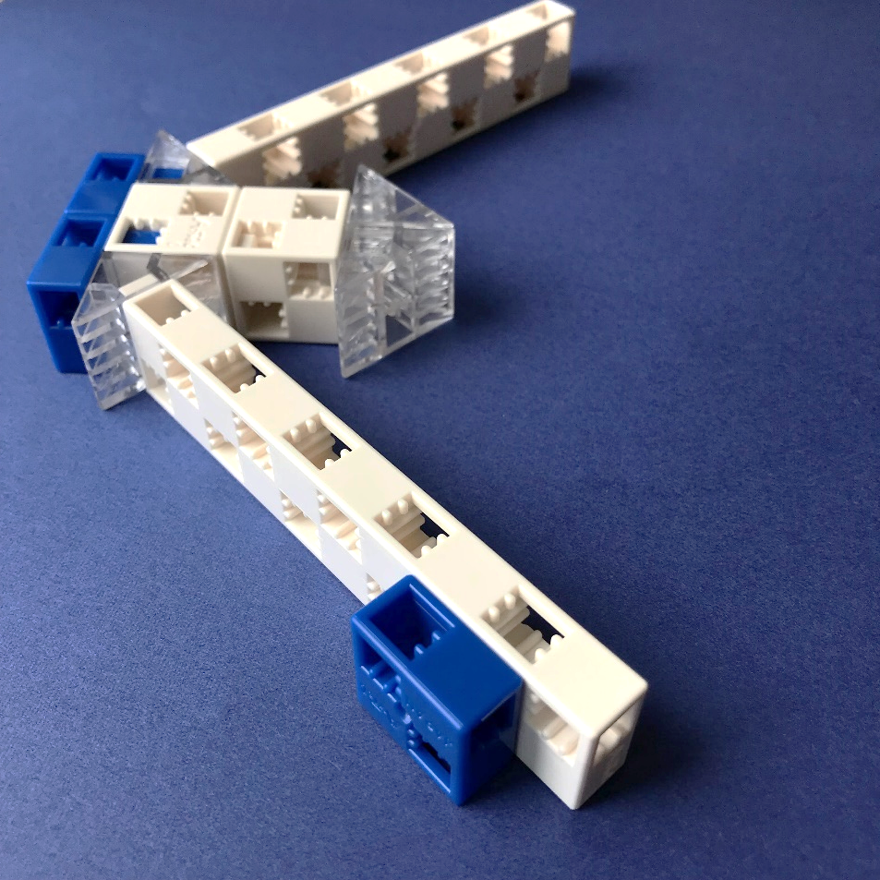
組み立て方 ② やじろべえの胴体を作る
く
た
かた
どうたい
つく
片方のステーに、ハーフB：青のブロックを挿し込みます。
かたほう
あお
さ
こ

Slide 24
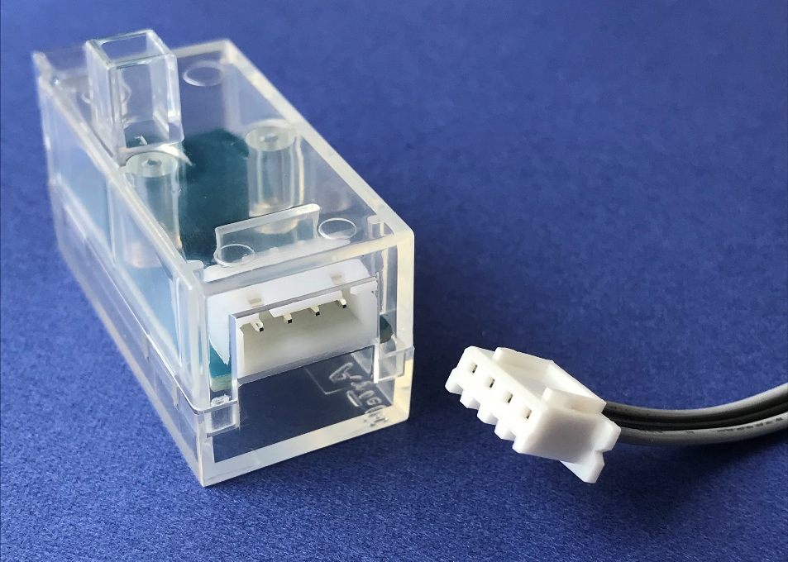
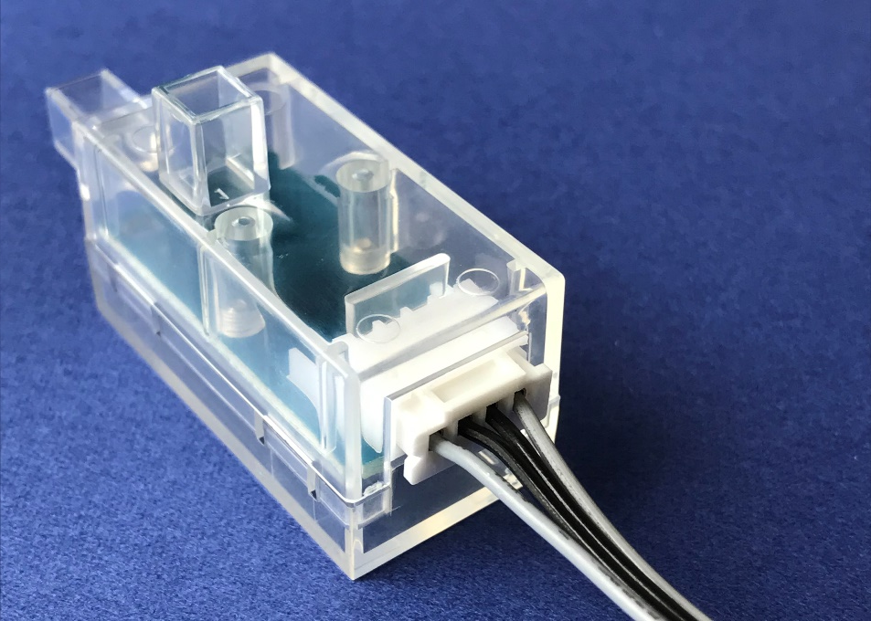


組み立て方 ② やじろべえの胴体を作る
く
た
かた
どうたい
つく
加速度センサーとコード（4芯30cm）を接続します。
かそくど
しん
せつぞく
接続コードは一度取り付けると、抜くときに少し力が必要だよ。
コードをひっぱると壊れる可能性があるので、
引き抜きにくいときはブロックリムーバーを使ってね！
せつぞく
いちど と
つ
ぬ
すこ
ちから
ひつよう
こわ
かのうせい
ひ
ぬ
つか

Slide 25


組み立て方 ② やじろべえの胴体を作る
く
た
かた
どうたい
つく
加速度センサーと胴体を組み合わせます。
かそくど
どうたい
く
あ

Slide 26


組み立て方 ③ バランス調整をする腕を作る
く
た
かた
ちょうせい
うで
つく
ハーフC：薄水、ハーフD：水 のブロックを組み合わせます。
うすみず
みず
く
あ

Slide 27


組み立て方 ③ バランス調整をする腕を作る
く
た
かた
ちょうせい
うで
つく
サーボモーターとブロックを組み合わせます。
く
あ
自由に回転する
じゆう
かいてん
動力側
（自由に回転しない）
どうりょくがわ
じゆう
かいてん

Slide 28


組み立て方 ③ バランス調整をする腕を作る
く
た
かた
ちょうせい
うで
つく
ステーに基本四角：赤のブロックを挿し込みます。
きほんしかく
あか
さ
こ

Slide 29


組み立て方 ③ バランス調整をする腕を作る
く
た
かた
ちょうせい
うで
つく
ステーのパーツの向きを変え、ハーフD：水に挿し込みます。
む
か
みず
さ
こ

Slide 30



組み立て方 ③ バランス調整をする腕を作る
く
た
かた
ちょうせい
うで
つく
サーボモーター延長コードを接続します。
えんちょう
せつぞく
１．ケーブルのカバーを外します。
はず
白と黒の隙間を爪などで広げます。
黒い部分を押し出します。
カバーを外します。
しろ
くろ
すきま
つめ
ひろ
くろ
ぶぶん
お
だ
はず
隙間を広げる時や黒い部分を押し出すときは、少し力が必要だよ。
難しい時は大人に手伝ってもらってね。
コードをひっぱると壊れる可能性があるよ！気をつけよう！
すきま
ひろ
とき
くろ
ぶぶん
お
だ
すこ
ちから
ひつよう
むず
とき
おとな
てづだ
こわ
かのうせい
き

Slide 31





組み立て方 ③ バランス調整をする腕を作る
く
た
かた
ちょうせい
うで
つく
２．灰色のコードの向きが同じになるよう接続します。
はいいろ
む
おな
せつぞく
３．延長コードにカバーをつけます。
えんちょう
金属部分を下にします。
黒い部分を押し込みます。
きんぞくぶぶん
した
くろ
ぶぶん
お
こ

Slide 32


組み立て方 ④おもりをのせる腕を作る
く
た
かた
うで
つく
ステーに基本四角：白のブロックを挿し込みます。
きほんしかく
しろ
さ
こ

Slide 33


組み立て方 ④おもりをのせる腕を作る
く
た
かた
うで
つく
ハーフA：青のブロックを基本四角：白のブロックに挿し込みます。
あお
きほんしかく
しろ
さ
こ

Slide 34


組み立て方 ④おもりをのせる腕を作る
く
た
かた
うで
つく
ステーを重ねます。
かさ

Slide 35


組み立て方 ④おもりをのせる腕を作る
く
た
かた
うで
つく
ハーフB：青のブロックでステーと基本四角：白のブロックを固定します。
あお
きほんしかく
しろ
こてい

Slide 36


組み立て方 ④おもりをのせる腕を作る
く
た
かた
うで
つく
ハーフC：薄水のブロックを挿し込みます。
うすみず
さ
こ

Slide 37


組み立て方 ⑤ 全体の組み立てと接続
く
た
かた
ぜんたい
く
た
せつぞく
胴体とおもりをのせる腕を組み合わせます。
どうたい
うで
く
あ

Slide 38


組み立て方 ⑤ 全体の組み立てと接続
く
た
かた
ぜんたい
く
た
せつぞく
胴体とバランスを調整する腕を組み合わせます。
どうたい
ちょうせい
うで
く
あ
動力側
（自由に回転しない）
どうりょくがわ
じゆう
かいてん

Slide 39


組み立て方 ⑤ 全体の組み立てと接続
く
た
かた
ぜんたい
く
た
せつぞく
台座にテープを貼ります。
だいざ
は
ブロックは少し滑りやすいよ！
やじろべえの動きを安定させるため、
養生テープなどを貼って滑りを調整しよう！
すこ
すべ
うご
あんてい
ようじょう
は
すべ
ちょうせい

Slide 40

組み立て方 ⑤ 全体の組み立てと接続
く
た
かた
ぜんたい
く
た
せつぞく
やじろべえを台座にのせます。
だいざ

Slide 41



組み立て方 ⑤ 全体の組み立てと接続
く
た
かた
ぜんたい
く
た
せつぞく
各パーツのケーブルを、拡張ユニットに接続します。
かく
かくちょう
せつぞく
電池ボックス…BATT
サーボモーター…P16
でんち
P16
BATT
＋と－の向きを
間違えないように気を付けよう！
プラス
マイナス
む
まちが
き
つ

Slide 42


組み立て方 ⑤ 全体の組み立てと接続
く
た
かた
ぜんたい
く
た
せつぞく
加速度センサー…I2C
かそくど
I2C

Slide 43

組み立て方 完成
く
た
かた
かんせい
やじろべえが正面を向くように、
コードの位置を調整しよう！
しょうめん
む
いち
ちょうせい

Slide 44
やじろべえのしくみ

Slide 45


おもりをのせたときの動きを確認しよう
うご
かくにん
おもりをのせる腕に、基本四角：赤のブロックを置こう。
バランス調整の腕を動かしてバランスをとってみよう。
うで
きほんしかく
あか
お
ちょうせい
うで
うご

Slide 46




おもりをのせたときの動きを確認しよう
うご
かくにん
おもり:1
おもり:3
おもり:6
バランスをとるにはこうしたらいいね！
左側に傾いたとき→腕を伸ばす
右側に傾いたとき→腕を曲げる
ひだりがわ
かたむ
うで
の
みぎがわ
かたむ
うで
ま

Slide 47

おもりをのせたときの動きを確認しよう
うご
かくにん
①
②
①傾きの確認 ・・・加速度センサーで測定します。
②腕の曲げ伸ばし・・・サーボモーターで操作します。
かたむ
かくにん
かそくど
そくてい
うで
ま
の
そうさ

Slide 48
プログラミングの準備
じゅんび

Slide 49

パソコンとつなげよう
USBケーブルでパソコンとつなげます。
ユーエスビー
起動時にサーボモーターが急に動き、
やじろべえのバランスが崩れる可能性が
あるので、一度ケーブルを抜きます。
きどうじ
きゅう
うご
くず
かのうせい
いちど
ぬ

Slide 50




Studuino:bitを起動しよう
スタデュイーノ：ビット
きどう
パソコンのデスクトップにある
「studuino-bit」のアイコンをダブルクリックしよう！
スタデュイーノ：ビット
studuino-bit
せんたく
ロボットモードを選択します。
Studuino:bitが起動します。
スタデュイーノ：ビット
きどう

Slide 51




Studuino:bitとメインユニットを接続しよう
スタデュイーノ：ビット
せつぞく
スタデュイーノ：ビット
へんしゅう
せつぞく
えら
Studuino:bitの「編集」から「接続」を選びます。
センサーボードが
表示されます。
ひょうじ
センサーボードには
装置の値が表示されるよ。
そうち
あたい
ひょうじ

Slide 52

入出力設定をしよう
にゅうしゅつりょくせってい
スタデュイーノ：ビット
へんしゅう
にゅうしゅつりょくせってい
えら
Studuino:bitの「編集」から「入出力設定」を選びます。
プログラムを作る前に、拡張ユニットの、
どこに、何が接続されたかを設定するよ！
つく
まえ
かくちょう
なに
せつぞく
せってい
入力（INPUT）：
ロボットが指令を受けとるセンサーを指定します。
出力（OUTPUT）：
指令を基にロボットを動かすパーツを指定します。
にゅうりょく
インプット
しれい
う
してい
しゅつりょく
アウトプット
しれい
もと
うご
してい

Slide 53

入出力設定をしよう
にゅうしゅつりょくせってい
入力、出力それぞれパーツを選択して、OKボタンを押します。
にゅうりょく
しゅつりょく
せんたく
お
入力：I2C…加速度センサー
出力：P16…サーボモーター
にゅうりょく
かそくど
しゅつりょく

Slide 54
ロボットを動かそう！
うご
めいれい
おぼ
命令をアーテックロボに覚えさせよう！

Slide 55



やじろべえを作るには？
つく
どんな順番で命令をすればいいか、考えてみよう！
じゅんばん
めいれい
かんが
１．やじろべえの傾きを調べる
かたむ
しら
加速度センサーで傾きを調べるよ！
かそくど
かたむ
しら
２．バランス調整腕を動かして、水平にする。
ちょうせいうで
うご
すいへい
右側に傾いたとき→腕を曲げる
左側に傾いたとき→腕を伸ばす
みぎがわ
かたむ
うで
ま
ひだりがわ
かたむ
うで
の
サーボモーターで腕を動かすよ！
うで
うご

Slide 56


加速度センサーの動きを確認しよう
かそくど
うご
かくにん
やじろべえを傾けたとき、加速度センサーが示す値を調べよう！
かたむ
かそくど
しめ
あたい
しら

Slide 57




加速度センサーについて
かそくど
加速度センサーは揺れや傾きを調べることができるセンサーです。
かそくど
ゆ
かたむ
しら
身の回りにあるものでは、ゲームのコントローラーや
スマートフォンなどに使われているよ！
み
まわ
つか

Slide 58


加速度センサーの動きを確認しよう
かそくど
うご
かくにん
やじろべえの角度を変え、センサーボードの値を確認します。
かくど
か
あたい
かくにん
①左側に傾けたとき
ひだりがわ
かたむ

Slide 59


加速度センサーの動きを確認しよう
かそくど
うご
かくにん
②バランスがとれているとき（水平）
すいへい

Slide 60

加速度センサーの動きを確認しよう
かそくど
うご
かくにん
③右側に傾けたとき
みぎがわ
かたむ

Slide 61



加速度センサーの動きを確認しよう
かそくど
うご
かくにん
①左側
②水平
③右側
ひだりがわ
すいへい
みぎがわ
-0.4～-0.3
-0.02～0.02
0.6～0.7
加速度センサーYの値が大きく変わるね！
この値を使えば、どちらに傾いているか判断できそうだね！
かそくど
あたい
おお
か
あたい
つか
かたむ
はんだん

Slide 62


サーボモーターの動きを確認しよう
うご
かくにん
バランス調整腕の曲げ伸ばしとサーボモーターの角度を調べよう！
ちょうせいうで
ま
の
かくど
しら
P16にサーボモーターのケーブルを接続しよう！
せつぞく

Slide 63





サーボモーターの動きを確認しよう
うご
かくにん
「動き」から を選び、矢印を動かして、動きを確認します。
うご
えら
やじるし
うご
うご
かくにん
①最大に曲げたとき…160
さいだい
ま
傾きに合わせて、
50～160の間で角度を調整すれば、バランスが取れそうだね！
かたむ
あ
あいだ
かくど
ちょうせい
と
キミのロボットで
測定した結果を使って、
プログラミングを進めよう！
②水平に伸ばしたとき…50
すいへい
の
そくてい
けっか
つか
すす

Slide 64




やじろべえロボットを作ろう
つく
サーボモーターの角度を保存する「変数」を準備しよう
かくど
ほぞん
へんすう
じゅんび
「変数」から「変数を作る」を選ぶ。
へんすう
へんすう
つく
えら
新しい変数名に、
変数の名前「sv」を入力して、OKを押す。
あたら
へんすうめい
へんすう
なまえ
にゅうりょく
お
※「sv」は「servomotor」の略です。
サーボモーター
りゃく

Slide 65








やじろべえロボットを作ろう
つく
やじろべえが傾いたときのプログラムを作ろう
かたむ
つく
左に傾いていたら （センサー＜-0.02 だったら）
→腕を伸ばして重くする （サーボを50まで減らす）
ひだり
かたむ
うで
の
おも
へ
「制御」から を選ぶ。
せいぎょ
えら
「演算」から を選ぶ。
えんざん
えら
「調べる」から を選んで
「Y」に変更し、 にして に入れる。
しら
えら
へんこう
い

Slide 66



やじろべえロボットを作ろう
つく
「制御」から を選ぶ。
せいぎょ
えら
「演算」から を選び、
「変数」から を入れる。
えんざん
えら
へんすう
い
「変数」から を選んで「-1ずつ変える」に変更する。
へんすう
えら
か
へんこう

Slide 67


やじろべえロボットを作ろう
つく
右に傾いていたら （センサー＞0.02 だったら）
→腕を曲げて軽くする （サーボを160まで増やす）
みぎ
かたむ
うで
ま
かる
ふ
「制御」から を選ぶ。
せいぎょ
えら
「演算」から を選ぶ。
えんざん
えら
「調べる」から を選んで
「Y」に変更し、 にして に入れる。
しら
えら
へんこう
い

Slide 68

やじろべえロボットを作ろう
つく
「制御」から を選ぶ。
せいぎょ
えら
「演算」から を選び、
「変数」から を入れ、
にする。
えんざん
えら
へんすう
い
「変数」から を選ぶ。
へんすう
えら

Slide 69






やじろべえロボットを作ろう
つく
が押されたら、ずっとバランスをとるようプログラムを作ろう！
お
つく
「イベント」から を選ぶ。
えら
「変数」から を選び、
「100」に変更する。
へんすう
えら
へんこう
「制御」から を選ぶ。
せいぎょ
えら

Slide 70



やじろべえロボットを作ろう
つく
先に作ったブロックに入れる。
さき
つく
い
「動き」から を選び、
「変数」から を入れる。
うご
えら
へんすう
い
「制御」から を選び、「0.2秒」に変更する。
せいぎょ
えら
びょう
へんこう

Slide 71

やじろべえロボットを作ろう
つく
プログラムをパソコンに保存しよう！
ほぞん
ファイル → 「コンピュータに保存する」を選択する
ほぞん
せんたく

Slide 72

やじろべえロボットを作ろう
つく
ファイル名を「（自分の名前）0801やじろべえ」にして
「保存」ボタンを押す。
めい
じぶん
なまえ
ほぞん
お
いのうえななこ0801ロボットやじろべえ

Slide 73

やじろべえロボットを作ろう
つく
プログラムを動かそう！
うご
studuino-bit の を押し、プログラムが動くか確かめよう！
スタデュイーノ：ビット
お
うご
たし
命令通りに動いたかな？
めいれいどお
うご

Slide 74

おつかれさまでした！
がんばったね！

